Slide 1
人生如戏

Slide 2
为什么需要戏剧？
“忘我”何其难！

Slide 3
“白日梦”
回想一下自己曾经做过的“白日梦。”
模仿
已经被渐渐遗忘的童年游戏。女孩喜欢过家家，男孩喜欢各种英雄人物。
移情（八卦）
赫拉利《人类简史》认为八卦的能力最终让人类有别于动物。

Slide 4
为什么需要戏剧？
挖掘人的内心。
体验丰富的人生，从现实中抽离。
对自我认识的深刻。

Slide 5
戏剧之源起：古希腊悲剧
祭祀酒神狄奥尼索斯
祭祀——人与神的对话
酒神精神

Slide 6
尼采《悲剧的诞生》：
酒神精神，狂热，过度。
日神精神，理性，秩序。

Slide 7
酒神精神：
宣泄情绪，挣脱束缚，回归原始状态的生存体验。

Slide 8
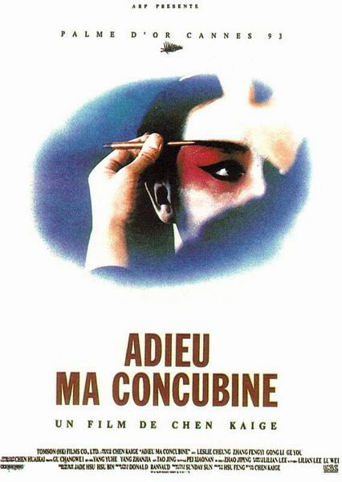
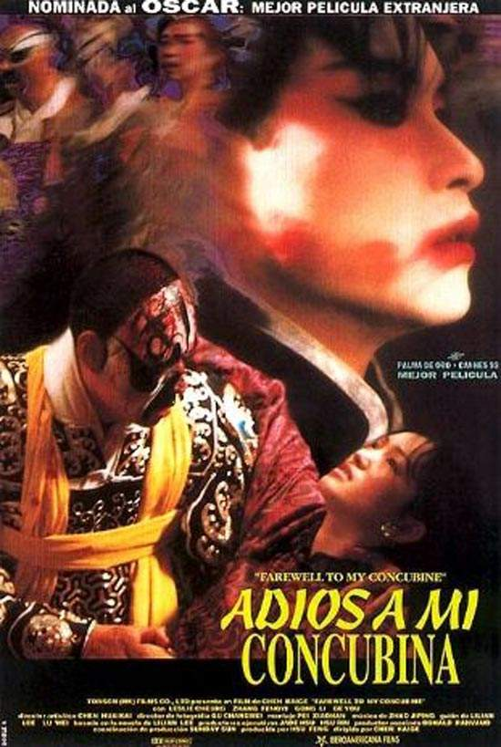
不疯魔不成活

Slide 9
古希腊三大剧作家：
埃斯库罗斯——被誉为“悲剧之父”
代表作：《被缚的普罗米修斯》。讲述了“盗火者”普罗米修斯从天界为人类带来光明与温暖，甘受宙斯惩罚的故事。
索福克勒斯——被誉为“戏剧艺术的荷马”
代表作：《俄狄浦斯王》。是标志着希腊悲剧艺术完美结构的典范。以倒叙“追凶”的方式讲述了俄底浦斯王发现自己就是“弑父恋母”的罪魁祸首。其悲剧的感染力特别使人震撼。也使“俄底浦斯情结”被后世心理学家当成了“恋母情结”的代名词。

Slide 10
欧里庇得斯——“心理戏剧的鼻祖”
代表作：《美狄亚》。写取回金羊毛的英雄依阿宋的妻子美狄亚不惜杀害自己的孩子复仇的故事。在后来的女权主义者看来最早提出了妇女问题。
古希腊三大悲剧 ：《被缚的普罗米修斯》、《俄狄浦斯王》、《美狄亚》

Slide 11
古希腊悲剧的特征：
人与神的冲突。
扩展：中国缺少悲剧精神
思考：你如何评价影视作品中大团圆的结局？？

Slide 12
三、莎士比亚及四大悲剧
莎士比亚之前，没有人。——哈罗德·布鲁姆
四大悲剧：《哈姆雷特》、《奥赛罗》、《李尔王》、《麦克白》

Slide 13
诗人莎士比亚：
我能否将你比作夏天？你比夏天更美丽温婉。
狂风将五月的蓓蕾凋残， 夏日的勾留何其短暂。
休恋那丽日当空，转眼会云雾迷蒙。
休叹那百花飘零，催折于无常的天命。
唯有你永恒的夏日常新，你的美貌亦毫发无损。
死神也无缘将你幽禁，你在我永恒的诗中长存。
只要世间尚有人吟诵我的诗篇，这诗就将不朽，永葆你的芳颜。

Slide 14
高雅艺术走进民间，民俗故事的文学化。
语言：诗人+戏剧家=莎士比亚
朱丽叶 : 只有你的名字才是我的仇敌，你即使不姓蒙太古，仍然是这样的一个你。姓不姓蒙太古又有什么关系呢？它又不是手，又不是脚，又不是手臂，又不是脸，又不是身上任何其他的部分。啊！快换一个姓名吧！姓名本身是没有意义的 ; 我们叫做玫瑰的这一种花，要是换了个名字，它的香味还是同样的芬芳 ; 罗密欧要是换了别的名字，他的可爱的完美也绝不会有丝毫改变。罗密欧，抛弃了你的名字吧 ; 我愿意把我整个的心灵，赔偿你这一个身外的空名。 ——莎士比亚 《罗密欧与朱丽叶》
情节：在今天还被众多的电影模仿，或是片段，或是整体。《狮子王》
主题：对人性中丑恶美的深刻探索。

Slide 15
莎士比亚悲剧的核心特质：
人与神的冲突变为人对自己的突破，突破神的约束。
莎士比亚之前，没有人。——哈罗德·布鲁姆
文艺复兴

Slide 16
如何表演？
斯坦尼斯拉夫斯基：
体验派，演员要沉浸在角色之中，演员与角色合二为一，共鸣。此为我们熟悉的一般意义上的表演，对我们影响最大。
布莱希特：
间离效果，是一种致力于引导观众思考的表演体系。
印度电影，印度电影中大量的歌舞。

Slide 17
戏剧的核心特征：
冲突
无巧不成戏
三一律原则
三一律是西方戏剧结构理论之一，是一种关于戏剧结构的规则。
即只允许有一个的故事线索，发生的时间不能超过一天，必须只有一个地点。
法国古典主义戏剧理论家布瓦洛把它解释为“要用一地、一天内完成的一个故事从开头直到末尾维持着舞台充实。”

Slide 18
人生如寄，戏不散场。

Slide 19
课后任务：
分小组完成下面任务：
1、课后自主阅读课文第5课《雷雨》（节选）和第六课《哈姆雷特》（节选）
2、可以延伸阅读《雷雨》、《哈姆雷特》全剧。
3、每个小组选定一课（《雷雨》或《哈姆雷特》），从课文中节选一段表演时长不超过5分钟的选段。
4、台词最好脱稿。
5、请课代表组织安排，每个小组确定一位负责人。
6、周四下午语文课上台表演。

